Slide 1
Beginner Part 2
Clase 3
Notes:
Dear teacher: there are some notes at the end of certain slides for your reference.

Slide 2
ADJETIVOS SIMPLES: Simple Adjectives
Notes:
TEACHER: after you review the vocabulary, send the participants to breakout rooms.

Slide 3
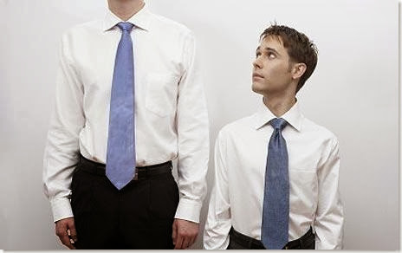
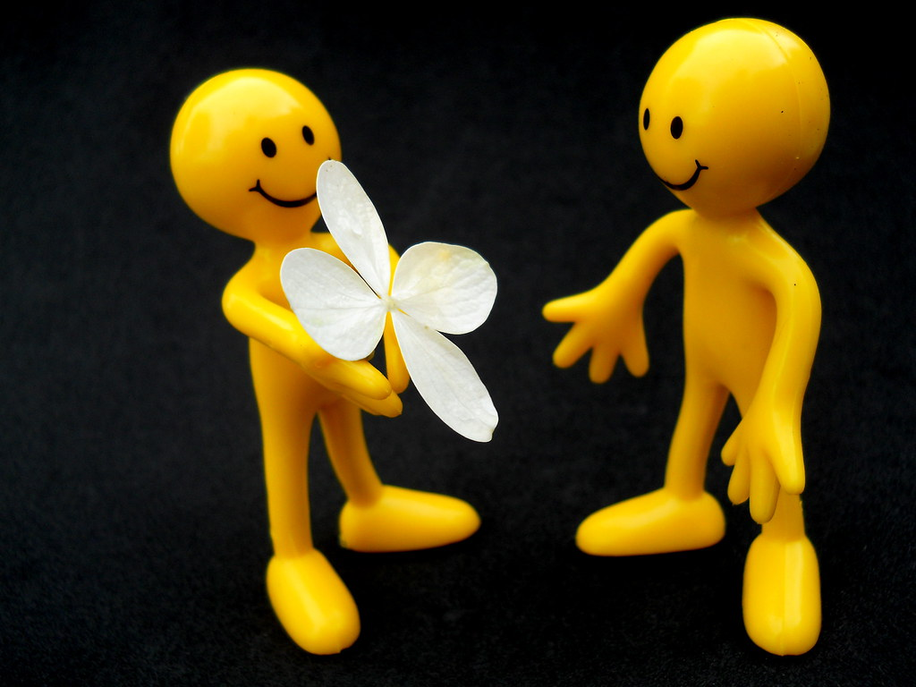
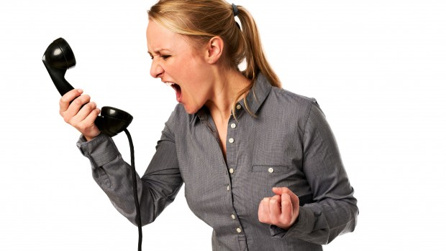
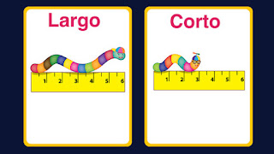
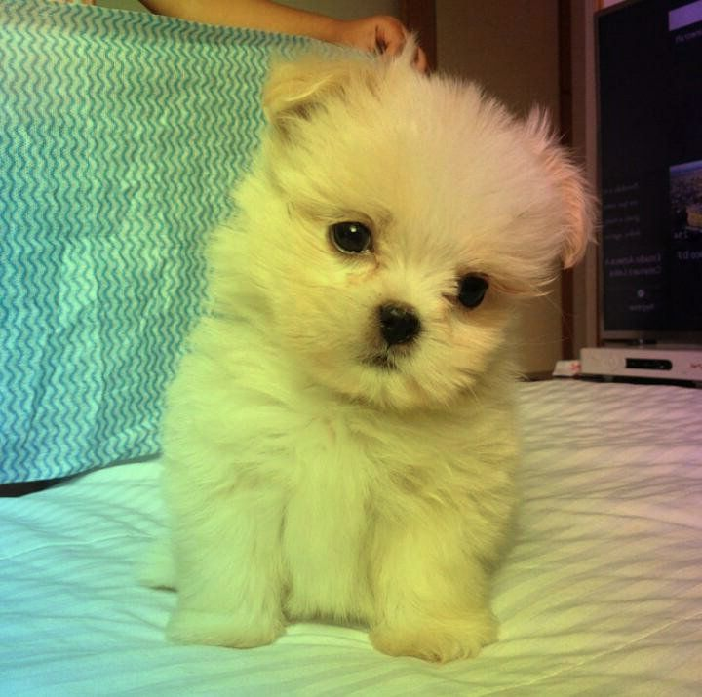
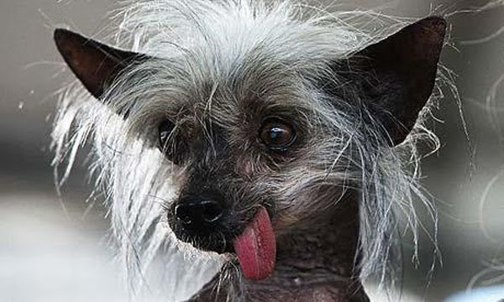
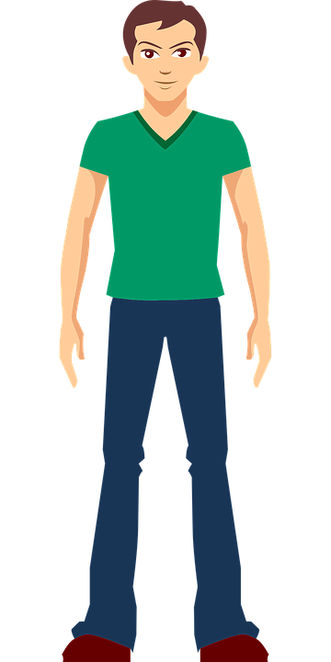
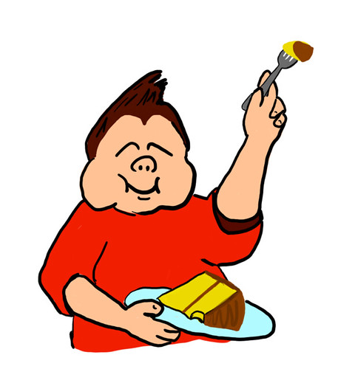
VOCABULARIO – ADJETIVOS SINGULARES
Adjetivos singulares | Singular adjetives
alto – tall | bajo - short
bueno – good | malo - bad
interesante -interesting | aburrido - boring
simpático – nice, pleasant, likeable | antipático – unpleasant, disagreeable
largo - long | corto - short
grande - big | chico - small
guapo – handsome (man) bonita – pretty (woman) bonito/bonita – pretty (a thing) | feo - ugly fea – ugly feo/ fea - ugly
delgado – thin | gordo - fat
This Photo by Unknown Author is licensed under CC BY-SA-NC
This Photo by Unknown Author is licensed under CC BY
This Photo by Unknown Author is licensed under CC BY-SA

Slide 4
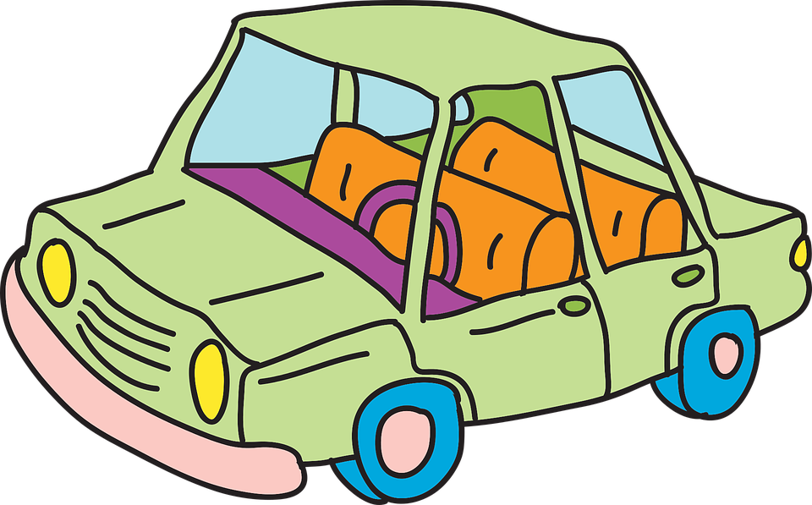
VOCABULARIO – ADJETIVOS SINGULARES
Adjetivos singulares | Singular adjetives
moreno - brunette | rubio - blond
caro - expensive | barato - cheap
nuevo - new | viejo- old
joven - young | anciano/ viejo – elderly / old
pesado – heavy | ligero - light
ancho - wide | delgado - narrow
fuerte – strong | débil - weak
amable – kind, polite | grosero - rude
inteligente - intelligent | tonto - dumb
difícil – difficult | fácil - easy
This Photo by Unknown Author is licensed under CC BY-SA-NC

Slide 5
Conversación
¿Cómo eres?
¿Cómo es ella?
¿Cómo es tu amigo?
Martha no es alta, ella es…
¿Qué te gusta de él?
¿Cómo es tu casa?
¿Cómo quieres tu coche?
¿Cómo es tu mascota?
¿Cómo no quieres ser?
Yo soy …
Ella es …
Él es …
Me gusta que es …
Mi casa es…
Lo quiero …
Él/Ella es …
No quiero ser …
Notes:
TEACHER: after you review the vocabulary/builder phrases, send the participants to breakout rooms.

Slide 6
LUGARES Y POSICIONES: Places and Positions
Notes:
TEACHER: after you review the vocabulary, send the participants to breakout rooms.

Slide 7
LUGARES – POSICIONES
Lugares y Posiciones | Places and Positions
¿Dónde está? ¿Dónde están? | Where is? Where are?
de | of
de + el | del
encima de | on top of
debajo de | underneath of / below of
arriba | above
abajo | down

Slide 8
LUGARES – POSICIONES
Lugares y Posiciones | Places and Positions
adelante de/ en frente de | in front of/ forward
atrás de | back / backward
entre | among, between
a lado de | next to
adentro (de) | inside
afuera (de) | outside
izquierda | left
derecha | right

Slide 9
Lugares – Posiciones
Lugares y Posiciones | Places and Positions
en la esquina | in the corner
antes de | before of
después de | after of
no lo encuentro | i can´t find it
lo encontré | i found it
¿Puedes buscar...? | Can you find...?
Estoy buscando… | I´m looking for…
¿Puedes mover? | Can you move?

Slide 10
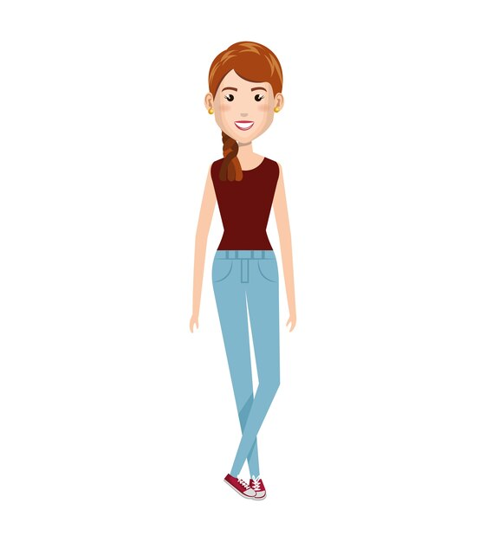
Nota: Order of the sentences
If an adjective and noun are separated in an English sentence, do not change the order of words when the sentence is translated into Spanish. For example:
English order = Marta is skinny.
Spanish order = Marta es delgada.

Slide 11
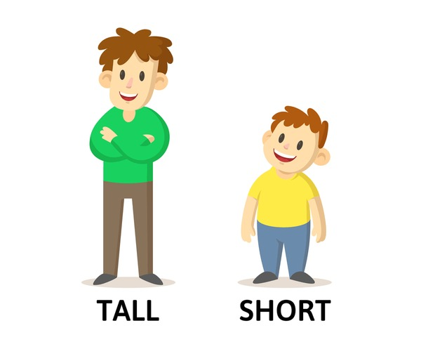
Nota: Order of the sentences
The order of the words is the same in Spanish and English. However, if there is a situation where a noun and adjective are next to each other in an English sentence, they will trade places in the Spanish sentence. For example:
Noun next to adjective = Juan is a tall boy
Spanish – First the noun, then adjective
Juan es un chico alto.

Slide 12
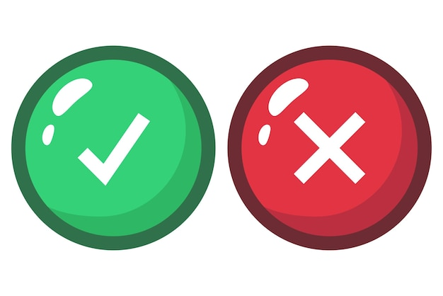
Nota: “Bueno y Malo”
Spanish – First the noun, then adjective
Juan is a good boy. = Juan es un chico bueno.
Juana is a good girl. = Juana es una chica buena.
Exception
Bueno = buen
Juan es un buen chico / Juana es una buena chica

Slide 13
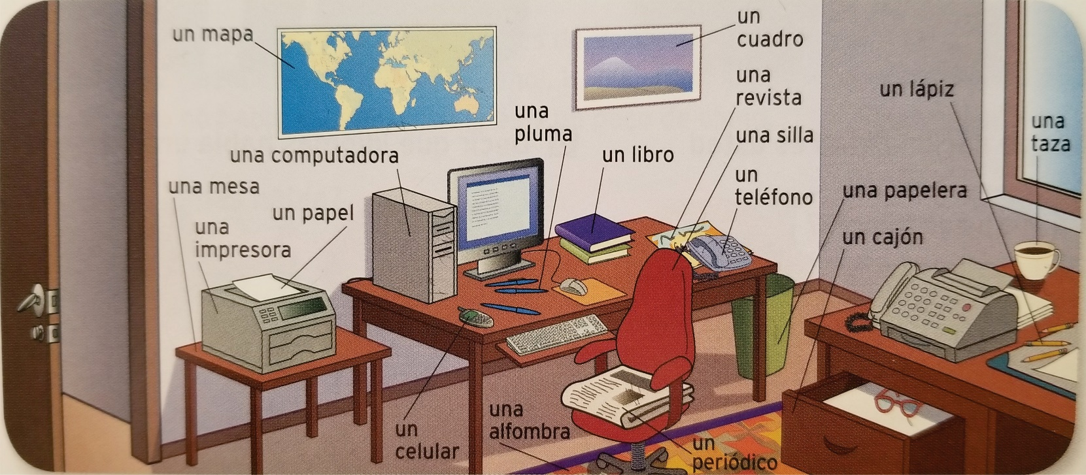
CONVERSATION PRACTICE: ¿Dónde está?
Notes:
TEACHER: after you review the vocabulary, send the participants to breakout rooms or do a whole class conversation practice.

Slide 14
CONVERSATION PRACTICE
¿Dónde está la computadora?
¿Qué es eso?
No encuentro el/la ¿Dónde está?
¿Ya lo encontraste?
¿Puedes buscar la revista?
Está en el escritorio.
Eso es un libro.
Está en la pared …
Si/No lo encontré …
Si/No la busco …

Slide 15
CONVERSATION PRACTICE
¿Dónde dejé el celular?
¿Qué color es el libro?
¿Cuántos ____ hay?
¿Cerca de qué está la impresora?
¿Por dónde está el basurero?
Lo dejé en la casa.
El libro es (verde/azul).
Hay # _______.
La impresora está cerca de la computadora.
Está en la esquina.

Slide 16
DIRECCIONES: Directions
Notes:
TEACHER: after you review the vocabulary, send the participants to breakout rooms.

Slide 17
Vocabulary
Direcciones
Directions
¿Cómo llego a …?
¿Dónde estoy?
¿Dónde está …?
vaya a …
seguir
pasar
cruzar
How do I get to …?
Where am I ?
Where is …?
go to …
to follow, continue
to come, to past
to cross

Slide 18
Vocabulary
Direcciones
Directions
hasta
esquina
antes de …
después de …
vuelta a …
la derecha
la izquierda
until
corner
before
after
turn to …
the right
the left

Slide 19
Practicando locaciones
Direcciones
Directions
Derecho, recto
el semáforo
la calle
la avenida
la rotonda
lejos de …
cerca de …
straight
the streetlight
the street
the avenue
roundabout
far from
close to, near

Slide 20
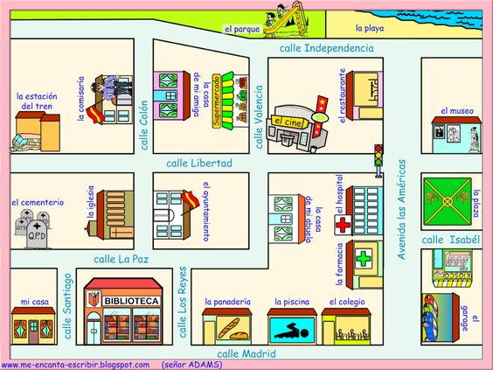
CONVERSATION PRACTICE
¿Cómo llego a la casa de mi amigo?
¿Dónde está la plaza?
¿La iglesia está lejos de la playa?
¿Qué hay cerca del parque?
Notes:
TEACHER: after you review the vocabulary, send the participants to breakout rooms or do a whole class conversation practice.

Slide 22
¡Hasta la próxima semana!
¡Hasta pronto!
¡Adiós!
¡Hasta la vista!
¡Nos vemos!

